Slide 1
Môn: Toán
LỚP 1
Bài 13: Luyện tập chung
(Tiết 2)
Ngày tháng năm 2020

Slide 2
KHỞI ĐỘNG

Slide 3
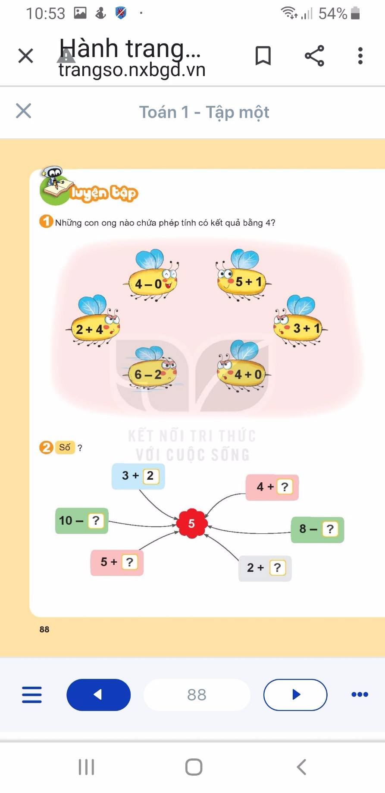

Slide 5
2
1
5
3
0
3

Slide 6
NGHỈ GIỮA GIỜ

Slide 7
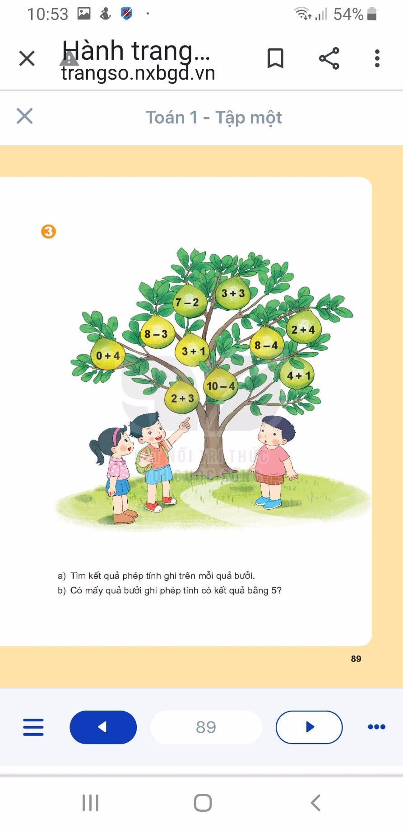
6
5
5
6
4
4
4
5
6
5

Slide 8
CỦNG CỐ, DẶN DÒ
Hoàn thành bài ở vở BT Toán (tr. 82, 83)

